Slide 1


Ministère de l'Enseignement supérieur et de la Recherche scientifique
****
Université de Sfax
****
Université Paris-Saclay
Knowledge Injection into Language Models
Présenté par : Jaafer KLILA
05/11/2025
<number>
<number>

Slide 2
Memorizing is Not Enough: Deep Knowledge Injection
Through Reasoning
Xu et al,2025
05/11/2025
<number>

Slide 3
Idée générale
Idée générale
Les grands modèles de langage (LLMs), comme GPT ou LLaMA, sont très forts pour rappeler des connaissances et raisonner sur des faits déjà appris.
Mais ils ont un gros problème :
Ils sont statiques : une fois entraînés, ils ne connaissent pas les nouvelles informations.
Ils ont du mal à s’adapter à un domaine spécifique (comme la médecine, le droit, etc.) sans être réentraînés.
Donc, il faut des méthodes d’injection de connaissances pour leur “apprendre” des choses nouvelles ou mises à jour.
05/11/2025
<number>

Slide 4
Idée générale
Problème actuel
La plupart des recherches actuelles sur “l’injection de connaissance” se limitent à deux approches :
Mémorisation : on rajoute des faits directement dans le modèle (fine-tuning).
Récupération (retrieval) : on fait appel à des documents externes via un système RAG
05/11/2025
<number>

Slide 5
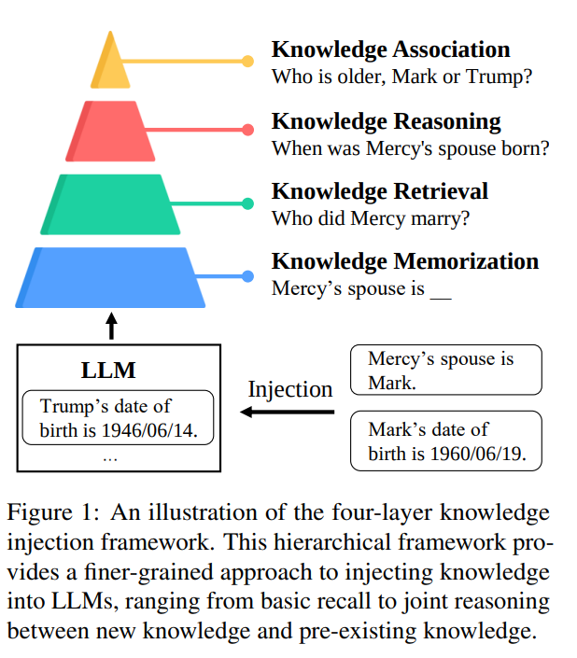
Knowledge Memorization
Contribution du papier : le cadre à quatre niveaux
Les auteurs proposent une hiérarchie à quatre niveaux de profondeur d’injection de connaissance :
1️⃣ Knowledge Memorization
Exemple :
Injection : Mercy’s spouse is Mark.
Ce que le modèle apprend :
Il mémorise un fait brut : Mercy est mariée à Mark.
S’il reçoit la question “Who is Mercy’s spouse?”,
il peut répondre “Mark”.
05/11/2025
<number>

Slide 6
Knowledge Retrieval
2️⃣ Knowledge Retrieval
Injection : Le modèle va chercher dans sa mémoire ou dans une base externe (RAG)
Exemple :
Question : “Who did Mercy marry?”
le modèle retrouve la connaissance injectée (Mark),
même si la formulation de la question change.
05/11/2025
<number>

Slide 7
Knowledge Reasoning
3️⃣ Knowledge Reasoning
Le modèle combine plusieurs faits injectés pour raisonner :
Exemple :
Injection : Mercy’s spouse is Mark.
Mark’s date of birth is 1960/06/19.
Question : When was Mercy’s spouse born?
Mercy → spouse → Mark
Mark → date of birth → 1960
✅ Il déduit que la bonne réponse est 1960/06/19.
05/11/2025
<number>

Slide 8
Knowledge Association
4️⃣Knowledge Association
Le modèle associe plusieurs morceaux de connaissance indépendants, qu’il a appris séparément pour produire une nouvelle conclusion.
Exemple :
Injection : Trump’s date of birth is 1946/06/14.
Mark’s date of birth is 1960/06/19.
Question : Who is older, Mark or Trump?
→ Trump est né avant Mark, donc Trump est plus âgé.
05/11/2025
<number>

Slide 9
Objectifs
Objectifs :
Évaluer la capacité des LLMs à utiliser les connaissances injectées à différents
niveaux (mémorisation → association).
Distinguer 3 types de connaissance :
Novel : une information que le modèle ne connaissait pas.
→ ex : une découverte scientifique récente.
Incremental : une extension d’une connaissance existante.
→ ex : le COVID-19 a désormais un nouveau variant X
Updated : une correction d’une information obsolète.
→ ex : le président actuel des États-Unis n’est plus Donald Trump mais… (dans le futur).
05/11/2025
<number>

Slide 10
Construction du corpus DeepKnowledge
Construction du corpus DeepKnowledge
DeepKnowledge est un corpus synthétique créé spécialement pour tester l’injection de connaissance dans les LLMs.
les auteurs l’ont fabriqué à partir de deux corpus réels + génération automatique avec LLMs.
Le corpus DeepKnowledge se construit en deux grandes étapes :
WikiFactDiff et MQuAKE
Construire une base de faits fiables. à partir de WikiFactDiff et MQuAKE
fournit des faits sous la forme
Nettoyage et filtrage
(Sujet, Relation, Objet)
Les auteurs ne gardent que les faits les plus propres et les plus utiles.
Ils appliquent 3 règles de filtrage :
Règle | But | Exemple supprimé
1. Unicité | Un seul objet par paire (sujet, relation). | (“John”, “spouse”, “Mary”) et (“John”, “spouse”, “Anna”) → supprimé
2. Non-récursif | Sujet ≠ Objet. | (“Paris”, “sameAs”, “Paris”) → supprimé
3. Multi-step reasoning | Le fait doit pouvoir être combiné à d’autres. | (“John”, “height”, “180cm”) seul → inutile s’il n’a pas d’autre lien
Pour construire des chaînes de raisonnement :
Sélection des 16 groupes de relations
exemple → (“Mercy”, “spouse”, “Mark”) + (“Mark”, “birth_year”, “1960”) = permet une question à 2 étapes.
05/11/2025
<number>

Slide 11
Construction du corpus DeepKnowledge
Identification des connaissances préexistantes
ils testent le modèle (LLM) sur ces faits avec un prompt “3-shot” :
s’il répond correctement → le fait est considéré comme connaissance préexistante du modèle ;
sinon, il sera utilisé comme nouvelle connaissance à injecter.
✅ Résultat final : 26 477 faits valides et fiables (issus de WikiFactDiff et MQuAKE).
Génération de connaissances synthétiques
But : ajouter de nouvelles connaissances que le modèle ne connaît pas.
Principe
Ils veulent créer de nouvelles données artificielles (synthetic data) :
qui ressemblent statistiquement aux vraies (mêmes structures de relations), mais qui ne concernent aucun fait réel existant.
Ils utilisent un LLM génératif (ex. GPT-4) pour produire :
de noms d’entités fictives et de relations identiques à celles du corpus réel.
Ils génèrent 109 860 faits synthétiques
05/11/2025
<number>

Slide 12
Construction du corpus DeepKnowledge
Génération des cas de test (questions)
À partir des deux ensembles de faits :
(1) préexistants
(2) synthétiques
Ils créent différents types de questions selon le niveau d’injection.
🔹 Niveau 1 : Memorization
Objectif : tester si le modèle se souvient d’un fait injecté.
🧾 Exemple :
Fait : (Mercy, spouse, Mark)
Question : “Mercy’s spouse is ___?”
Réponse : “Mark”
05/11/2025
<number>

Slide 13
Construction du corpus DeepKnowledge
Génération des cas de test (questions)
Niveau 2 : Retrieval
Objectif : tester si le modèle retrouve le fait même si la phrase change.
🧾 Exemple :
Fait : (Mercy, spouse, Mark)
Reformulations générées par LLM :
“Who did Mercy marry?”
“What’s the name of Mercy’s husband?”
Réponse : “Mark”
10 reformulations sont créées par fait.
05/11/2025
<number>

Slide 14
Construction du corpus DeepKnowledge
Génération des cas de test (questions)
Niveau 3 : Reasoning
Type : multi-hop reasoning
Objectif : tester la capacité du modèle à combiner plusieurs faits.
🧾 Exemple :
Faits :
(Mercy, spouse, Mark)
(Mark, date_of_birth, 1960/06/19)
(Trump, date_of_birth, 1946/06/14)
Question générée :
“Who is older, Mercy’s spouse or Trump?”
Réponse : “Trump”
05/11/2025
<number>

Slide 15
Construction du corpus DeepKnowledge
Génération des cas de test (questions)
Niveau 4 : Association
Objectif : tester si le modèle peut lier des faits injectés à ceux qu’il connaissait déjà.
🧾 Exemple :
Nouveau connaissance injecté : “Mercy’s spouse is Mark.”
connaissance préexistant : “Mark was born in 1960.”
Question : “When was Mercy’s spouse born?”
→ Réponse : “1960”
05/11/2025
<number>

Slide 16
Résumé de la construction du corpus
Résumé de la construction du corpus
Étape | Source / Méthode | Données produites | Objectif
1. Faits réels | WikiFactDiff + MQuAKE | 26 477 faits filtrés | Base préexistante
2. Faits synthétiques | Générés avec LLMs | 109 860 faits fictifs | Nouvelles connaissances
3. Cas de test | GPT-4 + règles (Cloze, Reformulation, Raisonnement) | 4 types de questions | Évaluer la profondeur d’injection
05/11/2025
<number>

Slide 17
Scénarios d’Injection
Scénarios d’Injection (Knowledge Injection Scenarios)
Scénario | Description | Objectif
1. Duplicate | Le même fait est répété plusieurs fois sans changement. | Tester si la répétition seule renforce la mémorisation.
2. Vanilla Paraphrase | Le fait est reformulé par un LLM (même sens, mots différents). | Tester si le modèle apprend à partir de variantes linguistiques.
3. Style-enhanced Paraphrase | Le fait est reformulé avec des variations de style (formel, lyrique, dialogue, etc. ) | Tester la robustesse du modèle à la diversité linguistique.
4. Single-step Implicit Reasoning | Le savoir injecté contient un raisonnement implicite (ex : fait + question + réponse courte). | Voir si le modèle apprend par raisonnement implicite.
5. Single-step Explicit Reasoning | Le savoir injecté contient un raisonnement complet (fait + question + raisonnement + réponse). | Vérifier si le modèle apprend mieux quand la chaîne de raisonnement est visible.
05/11/2025
<number>

Slide 18
Méthodes de Test
Méthodes de Test
Setting | Description | Ce que cela évalue
0-shot | Le modèle reçoit seulement la question, sans aucun exemple. | Vérifie si la connaissance a été apprise profondément (mémorisation).
3-shot | Le modèle reçoit 3 exemples similaires avant la question. | Vérifie si le modèle peut utiliser des exemples contextuels pour raisonner.
3-shot CoT (Chain-of-Thought) | Même chose que 3-shot, mais les exemples montrent le raisonnement complet étape par étape. | Évalue si le modèle peut imiter une logique de raisonnement explicite.
Évaluation (Evaluation Metrics)
Memorization / Retrieval
Ces tâches testent si le modèle se souvient ou retrouve les faits injectés.
Une réponse est considérée correcte si la vérité (ground truth) apparaît dans la première phrase du texte généré par le modèle
Reasoning / Association
Ces tâches évaluent la capacité de raisonnement du modèle à partir de faits connus.
Le modèle est guidé pour répondre sous la forme “Answer: …”, ce qui facilite l’évaluation automatique.
La réponse est correcte si le mot ou l’initiale qui suit “Answer:” correspond à la vérité.
05/11/2025
<number>

Slide 19
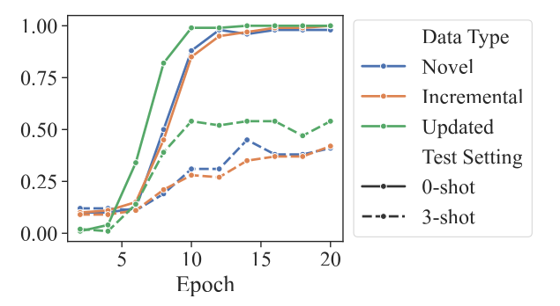
Détails d’Entraînement (Training Details)
Pour injecter les nouvelles connaissances, les auteurs utilisent le Continued Pretraining
1-Knowledge Memorization
La figure montre que plus on répète un fait pendant l’entraînement, plus le modèle est capable de s’en souvenir, et après plusieurs répétitions, il atteint une mémorisation quasi parfaite (~95%).
05/11/2025
<number>

Slide 20
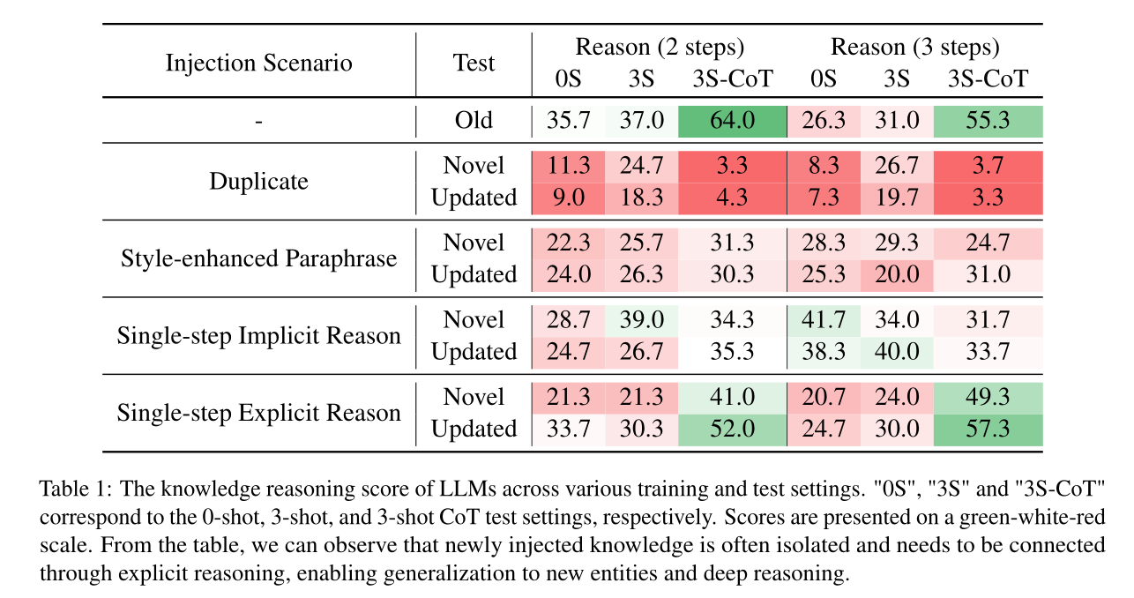
2-Knowledge Reasoning
Malgré une mémorisation quasi parfaite, la récupération et le raisonnement restent faibles.
05/11/2025
<number>

Slide 21
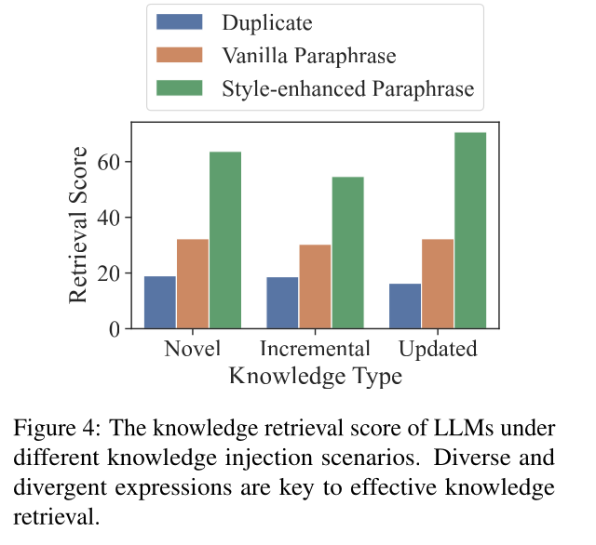
3-Knowledge Retrieval
Même si le modèle a mémorisé les faits (duplicate injection), le score de récupération reste bas (~20%).
La reformulation des faits dans des expressions variées améliore fortement la capacité de récupération.
05/11/2025
<number>

Slide 22
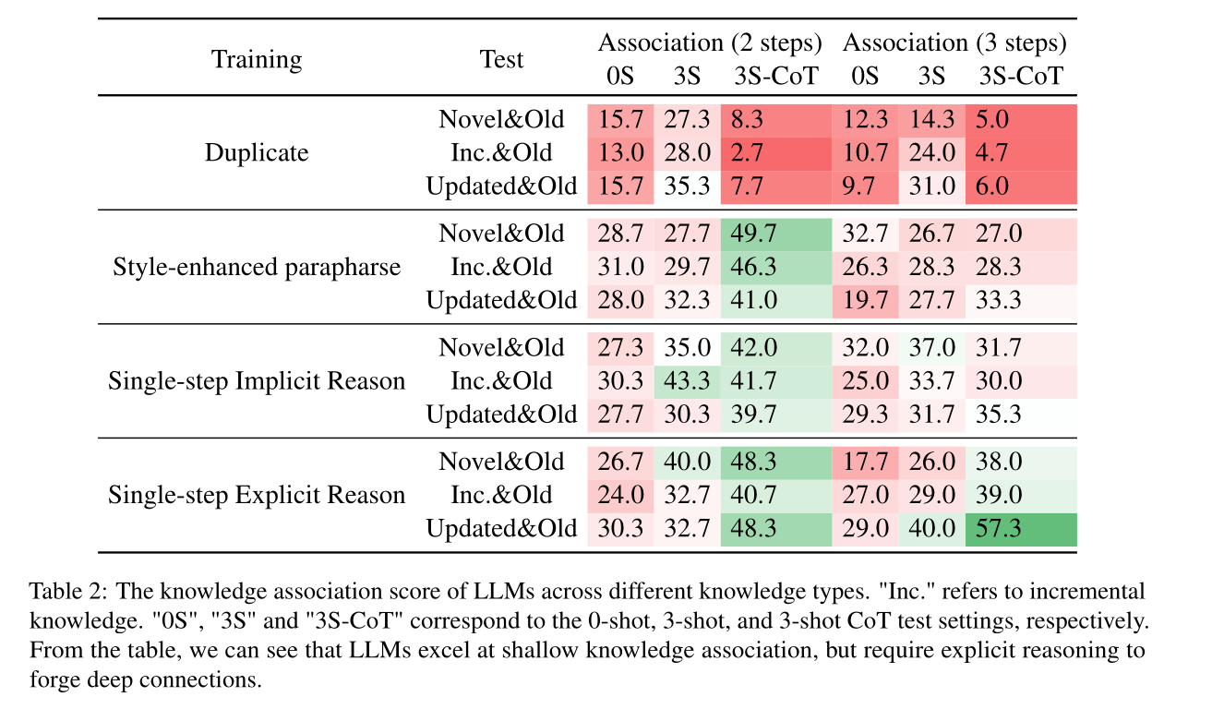
4- Knowledge Association
Les LLMs sont capables de relier de manière efficace de nouvelles connaissances à des connaissances existantes lorsqu’il s’agit d’associations simples (,2-step), surtout si les informations sont présentées de manière diversifiée.
05/11/2025
<number>

Slide 23
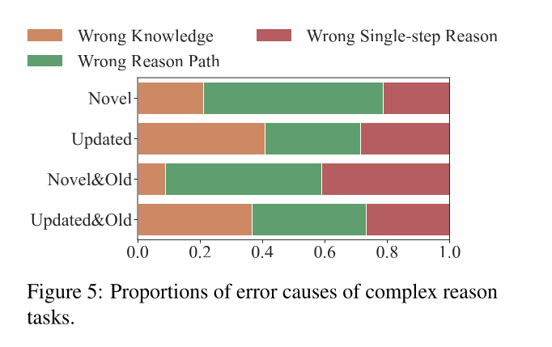
4-Knowledge Reasoning
Pour qu’un LLM puisse raisonner en profondeur, il est crucial de connecter les nouvelles connaissances via des mécanismes explicites de raisonnement, plutôt que de se contenter de les mémoriser.
Analyse des erreurs
Pour la nouvelle connaissance, la majorité des erreurs dans le raisonnement complexe viennent de mauvaises décompositions du problème (>50%). Le modèle peine à organiser correctement les étapes de raisonnement.
Pour la connaissance mise à jour, les erreurs viennent surtout de rappels incorrects : le modèle a du mal à appliquer de nouvelles informations qui contredisent ou diffèrent de ses connaissances existantes, ce qui provoque des hallucinations.
<number>
05/11/2025
<number>
05/11/2025

Slide 24
Conclusion
Conclusion
Le papier propose un cadre à quatre couches pour l’injection de connaissances : mémorisation, récupération, raisonnement et association.
Le benchmark DeepKnowledge permet d’évaluer systématiquement la profondeur de l’injection de connaissances dans les LLMs.
Les résultats montrent que chaque niveau de connaissance nécessite des méthodes et facteurs d’entraînement spécifiques pour être efficacement acquis.
Facteurs clés pour une injection efficace :
Répétition pour la mémorisation.
Diversité des formulations pour la récupération.
Schémas explicites pour le raisonnement multi-étapes et l’association.
05/11/2025
<number>

Slide 25
External Knowledge Integration in Large
Language Models: A Survey on Methods,
Challenges, and Future Directions
Yadav et al,2024
05/11/2025
<number>

Slide 26
Contexte général
Contexte général
Les grands modèles de langage (LLMs) comme GPT, LLaMA sont très performants pour comprendre et générer du texte.
Mais lorsqu’on les utilise dans des domaines très spécialisés (comme la médecine, la finance, le droit, ou la recherche scientifique), ils montrent certaines limites importantes .
Les limites
Connaissance statique
Le modèle ne connaît que ce qui existait au moment de son entraînement.
Il ne peut pas apprendre les nouveaux faits scientifiques publiés ensuite.
2. Manque de données spécialisées
Les LLMs sont souvent entraînés sur des données publiques.
ils n’ont pas accès aux documents propriétaires, comme : les fiches techniques,les rapports d’expérience,
➜ Cela les empêche de bien comprendre le contexte scientifique réel.
05/11/2025
<number>

Slide 27
Les limites
3. Hallucinations
Ils peuvent inventer des faits lorsqu’ils n’ont pas accès aux bonnes informations.
Ces textes paraissent corrects grammaticalement, mais contiennent de la désinformation.
C’est particulièrement dangereux dans les domaines scientifiques, où la précision est essentielle.
4. Incohérence : le même modèle peut donner des réponses différentes à des questions identiques.
5 . Scalabilité : les modèles deviennent coûteux à utiliser ou à adapter.
Les LLMs nécessitent l’intégration de connaissances externes afin d’améliorer leur fiabilité, leur précision factuelle et leurs capacités de raisonnement dans les domaines spécialisés.
Réduire les hallucinations,
Améliorer le raisonnement et la précision factuelle,
Mieux adapter les LLMs à des tâches spécifiques ou à des domaines spécialisés.
05/11/2025
<number>

Slide 28
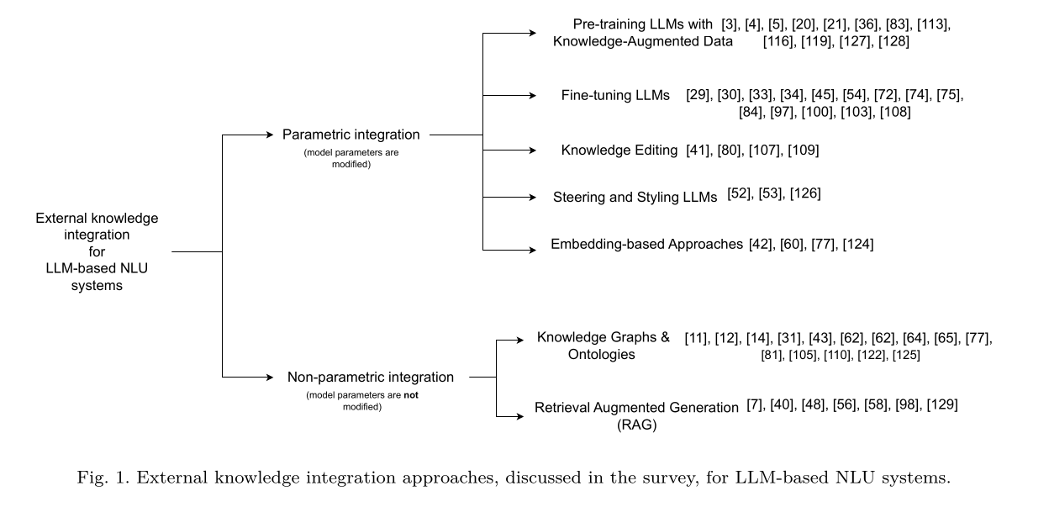
Les approches d’injection de connaissances
Les approches d’injection de connaissances
05/11/2025
<number>

Slide 29
Les approches d’injection de connaissances
Parametric Knowledge
La connaissance paramétrique correspond à l’information stockée à l’intérieur du modèle, dans ses poids et paramètres.
Elle est intégrée pendant l’entraînement ou le fine-tuning, ne peut être ni consultée directement ni modifiée de façon ciblée
Les approches paramétriques visent à injecter la connaissance dans le modèle lui-même,
Pré-entraînement avec des données enrichies en connaissances
Le pré-entraînement consiste à former un modèle à partir de zéro sur de grands corpus de texte.
Dans ce contexte, on intègre des connaissances explicites (ex. graphes, bases de faits) dans les données d’entraînement pour que le modèle apprenne à les manipuler.
Limite : même si le modèle “mémorise” ces faits, il peut échouer à les retrouver ou raisonner dessus
Problème clé : la mémorisation ≠ compréhension.
Les LLMs peuvent connaître un fait mais échouer à l’utiliser de manière flexible.
05/11/2025
<number>

Slide 30
Les approches d’injection de connaissances
Parametric Knowledge
2) Fine-tuning
Le fine-tuning consiste à réentraîner un modèle pré-entraîné sur un corpus plus petit et spécialisé
Ce processus est aussi appelé apprentissage par transfert (transfer learning) ou adaptation au domaine (domain adaptation).
Fine-tuning
Full fine-tuning
Parameter-efficient fine-tuning
ajuste tous les paramètres du modèle.
modifie qu’un petit nombre de paramètres, ce qui réduit le coût computationnel (LoRA, Adapters)
Très précis, mais extrêmement coûteux (besoin de GPU puissants, gros temps d’entraînement).
+Rapide et efficace,
+Moins de risque de “catastrophic forgetting”.
05/11/2025
<number>

Slide 31
Les approches d’injection de connaissances
Parametric Knowledge
3) Knowledge Editing
Injecter ou corriger des connaissances factuelles dans le modèle, sans devoir réentraîner tout le modèle ni affecter les autres connaissances.
4) Steering and Styling LLMs
Le steering permet d’aligner les sorties du LLM avec des contraintes ou connaissances spécifiques.
5) Embeddings approches
Transformer les connaissances externes en vecteurs numériques.
05/11/2025
<number>

Slide 32
Les approches d’injection de connaissances
Parametric Knowledge
Limites des approches paramétriques
Manque d’explicabilité
Les connaissances sont stockées dans les poids du modèle.
On ne peut pas retracer facilement d’où viennent les informations.
Coût élevé pour la mise à jour
Modifier les connaissances intégrées nécessite d’ajuster des poids, couches ou l’architecture.
Très coûteux en temps et ressources computationnelles, surtout pour les très grands modèles.
Solution alternative
Connaissances non-paramétriques
05/11/2025
<number>

Slide 33
Les approches d’injection de connaissances
Non-Parametric Knowledge
Contrairement aux approches paramétriques, on ne modifie pas les poids ni l’architecture du LLM.
Les connaissances sont stockées à l’extérieur du modèle, dans des bases de données, documents, ontologies, ou knowledge graphs.
1) Knowledge Graphs and Ontologies
Les Knowledge Graphs (KGs) et les ontologies représentent des sources externes de connaissances structurées (ex. DBpedia, Wikidata).
Contrairement à l’apprentissage paramétrique, on ne modifie aucun poids du LLM :
le modèle reste intact et interroge la base externe pour récupérer des faits et relations pertinents.
Les LLMs hallucinent souvent ou produisent des erreurs factuelles.
Les KGs contiennent des faits précis et structurés (entités + relations).
➡️ En les combinant, on obtient :
moins d’hallucinations,
plus de précision factuelle,
plus de transparence et d’explicabilité (on peut tracer la source de l’information).
05/11/2025
<number>

Slide 34
Les approches d’injection de connaissances
Non-Parametric Knowledge
1) Retrieval-Augmented Generation (RAG)
Retrieval-Augmented Generation (RAG) est une approche non-paramétrique d’intégration de connaissance qui combine :
Un module de récupération d’information (retriever) basé sur des représentations vectorielles (embeddings),
Un modèle génératif (LLM) qui utilise le contexte récupéré pour produire une réponse plus précise et factuelle.
➡️ L’idée clé : ne pas modifier les poids du modèle, mais fournir dynamiquement des connaissances externes dans le prompt au moment de l’inférence.
05/11/2025
<number>

Slide 35
Problèmes identifiés
Problèmes identifiés
Manque d’explicabilité (Explainability in Knowledge-Augmented LLMs)
Problème :
Les LLMs enrichis avec des connaissances externes (RAG, KG, etc.) sont opaques : on ne comprend pas comment la connaissance intégrée influence les décisions.
Difficile de tracer la provenance des faits (citations, sources).
pistes de recherche :
Développer des techniques permettant :
d’expliquer comment les connaissances externes influencent la sortie du modèle,
de fournir des citations fiables pour chaque réponse,
d’identifier les biais dans les sources ou les inférences,
de rendre visible le raisonnement du modèle (traçabilité du graphe de raisonnement).
05/11/2025
<number>

Slide 36
Problèmes identifiés
Problèmes identifiés
B) Optimizing LLM Fine-tuning
Problème :
Le fine-tuning reste coûteux et sujet à plusieurs phénomènes indésirables :
le modèle surprend ou amplifie les entités rares tout en sous-estimant les entités communes après fine-tuning.
le mécanisme d’attention du modèle accorde un poids excessif à certains tokens, négligeant des informations importantes.
pistes de recherche :
Proposer des méthodes de fine-tuning plus stables et équilibrées, capables de préserver la distribution naturelle des données.
Développer des approches hybrides combinant fine-tuning sélectif et retrieval dynamique (ex. RAG ou adapters spécialisés).
Réduire les coûts computationnels tout en conservant la fidélité factuelle.
05/11/2025
<number>

Slide 37
Problèmes identifiés
Problèmes identifiés
C) Interactive Knowledge Retrieval and Integration
Problème :
Les systèmes RAG ou KG actuels récupèrent la connaissance de manière statique (une seule fois par requête).
Mais les besoins réels nécessitent une intégration dynamique et itérative de la connaissance.
pistes de recherche :
Développer des systèmes d’iNLP (interactive NLP) capables de dialoguer avec plusieurs sources externes (KGs, bases documentaires, APIs…).
Explorer les Knowledge Graphs évolutifs ou dynamiques, capables d’être mis à jour en temps réel.
Intégrer LLMs, Semantic Web technologies (KGs, ontologies) et interaction dynamique pour créer des systèmes adaptatifs.
Exemple : un modèle qui reformule sa requête ou ajuste ses sources selon la réponse partielle reçue.
05/11/2025
<number>

Slide 38
Injecting Structured Knowledge into LLMs via Graph Neural Networks
Li, et al,2025
05/11/2025
<number>

Slide 39
Contexte général
Contexte général
Les grands modèles de langage (LLMs) comme GPT-3, BERT ont transformé le traitement du langage naturel (NLP).
Ils sont capables de comprendre et de générer du texte avec un haut niveau de cohérence, mais ils ont une limite importante :
Ils ne capturent pas explicitement les structures linguistiques (comme les dépendances syntaxiques, les relations sémantiques) ni les connaissances du monde (commonsense, faits, graphes de connaissances).
But du papier
Le papier propose une méthode hybride pour injecter des connaissances structurées dans les LLMs, en combinant :
LLMs, qui fournissent une représentation contextuelle riche du texte (non structurée, issue du transformer),
Graph Neural Networks (GNNs), qui encodent les relations structurées issues de graphes.
Créer un modèle qui fusionne les représentations contextuelles et structurées afin d’améliorer la performance, l’interprétabilité et la robustesse des LLMs dans des tâches complexes.
05/11/2025
<number>

Slide 40
Méthodologie
architecture
Encodage du texte (Text Encoder) — via le LLM
Encodage de la structure (Graph Encoder) — via le GNN
Fusion
Fusion Layer : Combine les deux représentations
05/11/2025
<number>

Slide 41

Contexte général
Encodage du texte (Text Encoder) — via le LLM
L’objectif du Text Encoder est de transformer le texte brut en représentations numériques contextuelles que le modèle peut utiliser pour comprendre le sens des mots dans leur contexte.
Texte d’entrée X : séquence de tokens [x1,x2,...,xn]
θLLM​ : paramètres du LLM
HLLM​=[h1​,h2​,...,hn] : matrice des embeddings contextuels
ƒLLM : Fonction du modèle de langage (LLM) préentraîné, par exemple BERT
05/11/2025
<number>

Slide 42
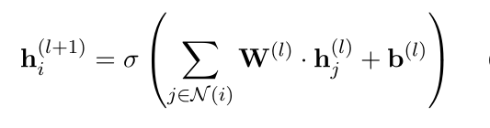

Contexte général
Encodage de la structure (Graph Encoder) — via le GNN
L’idée est de faire passer l’information entre les nœuds du graphe pour que chaque
nœud connaisse le contexte de ses voisins.
Message Passing Layers
fonction d’agrégation qui Combiner tous les vecteurs des nœuds hi en un seul vecteur global pour représenter tout le graphe.
05/11/2025
<number>

Slide 43

Contexte général
Fusion Layer : Combine les deux représentations
Trois stratégies de fusion
Concaténation de features
Fusion basée sur l’attention
Connexions résiduelles
Stratégie d’entraînement
LLM (Large Language Model) : entraîné pour des tâches liées au texte, comme la classification, le résumé ou la question-réponse.
GNN (Graph Neural Network) : entraîné pour comprendre la structure du graphe et prédire les arêtes manquantes (relations entre les nœuds).
Fusion : combine les sorties du LLM et du GNN pour produire une prédiction finale plus précise.
05/11/2025
<number>

Slide 44
Expérimentations
Expérimentations
Datasets utilisés
Dataset | Type de données | Objectif du modèle
AMR Bank | Graphes sémantiques représentant le sens des phrases | Génération d’AMR : le GNN encode les graphes, le LLM encode les phrases, le modèle fusionné prédit des graphes pour de nouvelles phrases
HotpotQA | Questions nécessitant plusieurs documents pour répondre | Multi-hop QA : le GNN encode le graphe de relations entre documents, le LLM apporte le contexte textuel
CNN/DailyMail | Articles de presse et résumés humains | Résumé de texte : le GNN encode la structure du texte (discourse graph), le LLM génère le résumé
ConceptNet | Knowledge graph avec relations entre concepts | Raisonnement sur le sens commun : le GNN prédit les arêtes manquantes, le LLM apporte du contexte
Universal Dependencies (UD) | Arbres de dépendance syntaxique | Parsing syntaxique : le GNN encode les dépendances, le LLM prédit les structures syntaxiques
05/11/2025
<number>

Slide 45
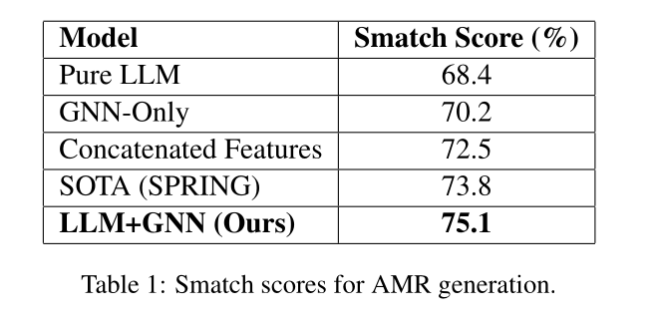
Expérimentations
Expérimentations
Baselines pour comparaison
Pure LLM : juste le LLM entraîné seul
GNN-Only : juste le GNN sur les graphes
Concatenated Features : LLM + GNN combinés simplement en concaténant les embeddings
SOTA : modèles existants spécifiquement conçus pour la tâche
Résultats
Semantic Parsing (AMR Generation)
05/11/2025
<number>

Slide 46
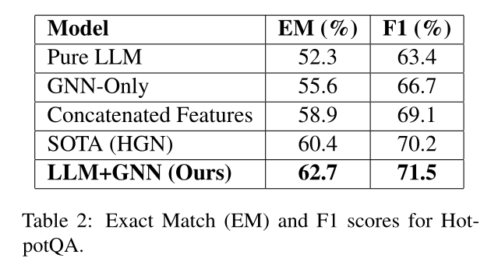
Expérimentations
Expérimentations
Résultats
2) Multi-Hop Question Answering(HotpotQA)
05/11/2025
<number>

Slide 47
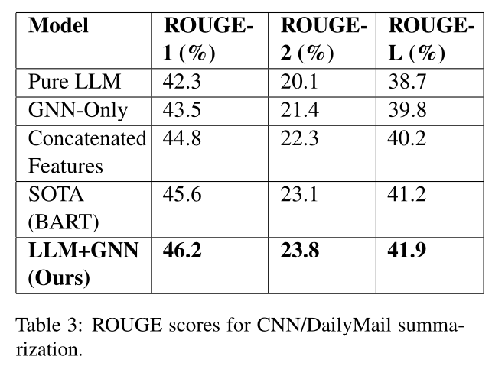
Expérimentations
Expérimentations
Résultats
3) Text Summarization (CNN/DailyMail)
05/11/2025
<number>

Slide 48
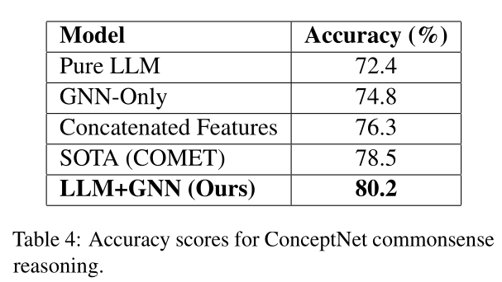
Expérimentations
Expérimentations
Résultats
4) Commonsense Reasoning (ConceptNet)
05/11/2025
<number>

Slide 49
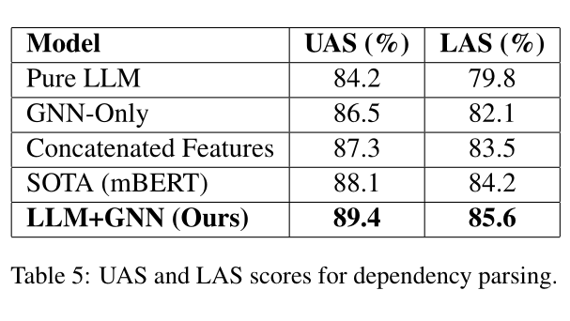
Expérimentations
Expérimentations
Résultats
5) Dependency Parsing (Universal Dependencies)
05/11/2025
<number>

Slide 50
Expérimentations
Comment différents hyperparamètres affectent les performances de modèle hybride LLM + GNN ?
Nombre de couches GNN :
Plus il y a de couches → meilleur apprentissage
Trop de couches (>3) → surapprentissage → moins efficace
Taille des embeddings LLM :
Embeddings plus grands → meilleure compréhension du texte
Trop grands (>1024) → pas beaucoup de gain + plus coûteux
Il faut un équilibre entre profondeur du GNN et la taille des embeddings.
05/11/2025
<number>

